Slide 1
আজকের পাঠে সবাইকে স্বাগতম

Slide 2
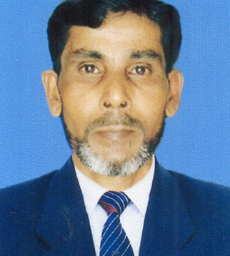
মোঃ আবুল কাশেম
সহকারী শিক্ষক
লাকেশ্বর দাখিল মাদ্রাসা
ছাতক সুনামগঞ্জ
০১৭৮৬৪৯৮৯২২
শ্রেনিঃতৃতীয়
বিষয়ঃবাংলাদেশ ও বিশ্বপরিচয়
অধ্যায়ঃ১
সময়ঃ ৪৫ মিনিট
তারিখঃ ১৪/০১/২০২১ইং

Slide 3
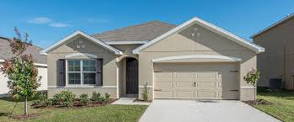
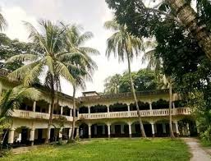
নিচের ছবিতে কী দেখতে পাচ্ছ?
বাড়ি ও মাদ্রাসা

Slide 4
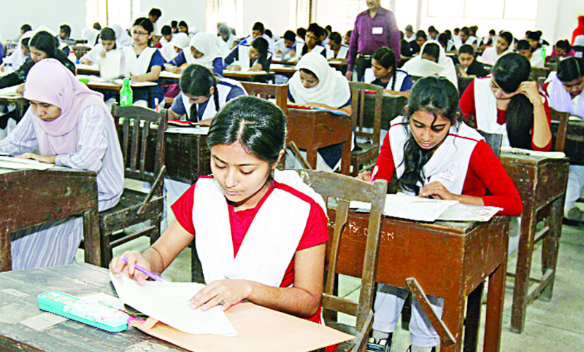
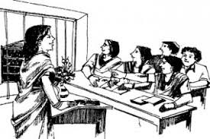
নিচের ছবিতে কী কী দেখতে পাচ্ছ?
সামাজিক পরিবেশ

Slide 5
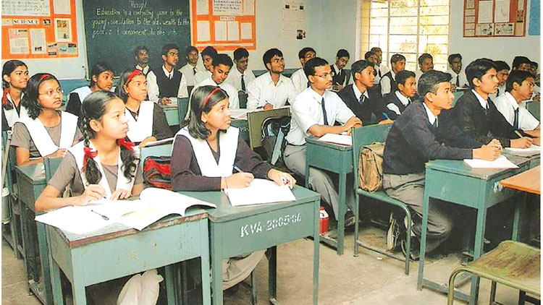
নিচের ছবিতে কী কী দেখতে পাচ্ছ?
সামাজিক পরিবেশ

Slide 6
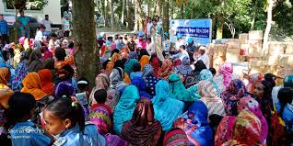
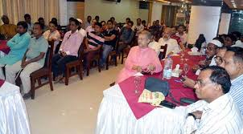
নিচের ছবিতে কী কী দেখতে পাচ্ছ?
সামাজিক পরিবেশ

Slide 7
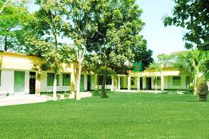
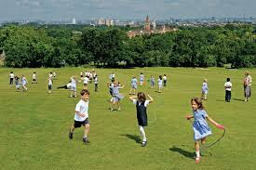
নিচের ছবিতে কী দেখতে পাচ্ছ?
মাদ্রাসা ও খেলার মাঠ

Slide 8
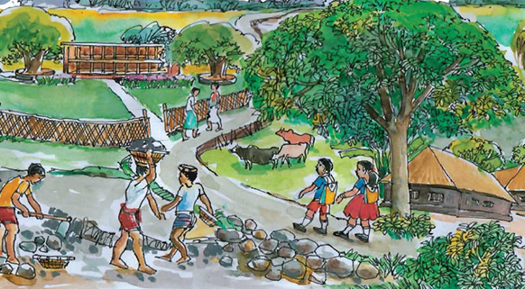
আজকের পাঠ
সামাজিক পরিবেশের গুরুত্ব
পাঠ ৩

Slide 9
শিখনফল
এই পাঠ শেষে শিক্ষার্থীরা-
সামাজিক পরিবেশের গুরুত্ব সম্পর্কে বিস্তারিত বর্ননা করতে পারবে;
সামাজিক পরিবেশের গুরুত্বপূর্ন উপাদান সম্পর্কে ব্যাখ্যা করতে পারবে;

Slide 10
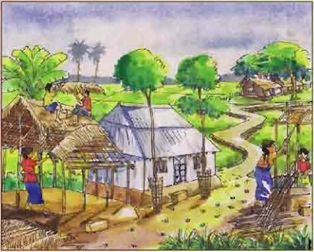
সামাজিক পরিবেশের গুরুত্বপূর্ন উপাদান হলো বাড়ি ও মাদ্রাসা।
বাড়ি ও মাদ্রাসা

Slide 11
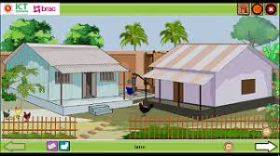
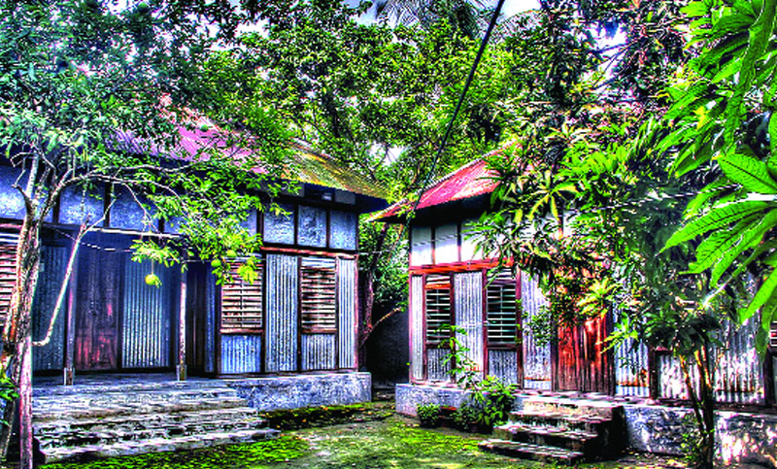
আমাদের বাড়ি আমাদের সবচেয়ে বেশি পরিচিত।বাড়িতে আমরা বসবাস করি।বাড়ির চারপাশের সবাই আমাদের প্রতিবেশী।
প্রতিবেশী বাড়ি

Slide 12
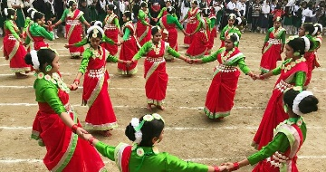
মাদ্রাসা আমাদের অনেক প্রিয়।মাদ্রাসায় আমরা লেখাপড়া করি।খেলাধুলা ,বিভিন্ন উৎসব এবং অনুষ্ঠানে অংশগ্রহন করি।
মাদ্রাসা
লেখাপড়া
খেলাধুলা

Slide 13
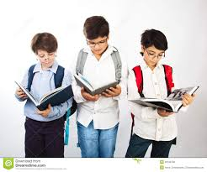
দলীয় কাজ
সঠিক কলামে নিচের শব্দগুলো লিখ।
পাখি,মাদ্রাসা,পশু,নদী,বাড়ি,রাস্তা,গাছ,সেতু
প্রাকৃতিক পরিবেশ | সামাজিক পরিবেশ

Slide 14
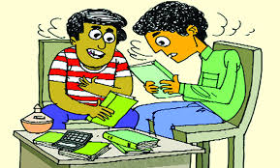
জোড়ায় কাজ
একজন বন্ধুকে সাথে নিয়ে তোমার মাদ্রাসা সম্পর্কে কিছু তথ্য খুঁজে বের কর।

Slide 15
মূল্যায়ন
সামাজিক পরিবেশের গুরুত্বপূর্ন উপাদান কী কী?
আমাদের প্রতিবেশী কারা?
আমাদের অনেক প্রিয় কোনটি?
মাদ্রাসায় আমরা কী কী করি?

Slide 16
বাড়ির কাজ
আমাদের সবচেয়ে পরিচিত কোনটি সে সম্পর্কে ৪টি বাক্য তোমার খাতায় লিখ।

Slide 17
সবাইকে ধন্যবাদ

